Slide 1
ENFERMEDADES DE LAS GLÁNDULAS SALIVALES
UNIVERSIDAD AUTONOMA DEL ESTADO DE MEXICO
FACULTAD DE ODONTOLOGIA
AREA DE MEDICINA BUCAL
PLAN DE ESTUDIOS : CIRUJANO DENTISTA
UNIDAD DE APRENDIZAJE: PATOLOGÍA BUCAL II
NOMBRE DEL MATERIAL:
DR EN E. MARILUZ DÍAZ GUZMÁN
2019
Notes:
PORTADA

Slide 2
PRESENTACION
EL PRESENTE TRABAJO DE MATERIAL SOLO VISION PROYECTABLE DE LA UNIDAD DE APRENDIZAJE DE PATOLOGIA BUCAL II , TIENE COMO OBJETIVO EL DE ACTUALIZAR LOS CONOCIMIENTOS Y SER UN AUXILIAR IMPORTANTE EN EL PROCESO DE ENSEÑANZA – APRENDIZAJE EN LOS ALUMNOS DEL QUINTO SEMESTRE TENIENDO COMO BASE EL PROGRAMA DE LA MATERIA CORRESPONDIENTE A : ENFERMEDADES DE LAS GLÁNDULAS SALIVALES.
PRINCIPALES TRASTORNOS NEUROLÓGICOS DE LA REGIÓN MAXILOFACIAL.
1.- GENERALIDADES DE LAS GLANDULAS SALIVALES
2.- ENFERMEDADES INFECCIOSAS DE LAS GLANDULAS SALIVALES
2.1 PAROTIDITIS VIRAL
2.2 PAROTIDITIS BACTERIANA AGUDA
3.- SIALOLITIASIS
4.- LESIONES DE EXTRAVASACION.
4.1 RANULA.
4.2 MUCOCELE.
5.- LESIONES TUMORALES
5.1 ADENOMA PLEOMORFO
5.2 ADENOCARCINOMA DE GLANDULAS SALIVALES
6.- SÍNDROME DE SJOGREN
Notes:
PRESENTACION

Slide 3
GENERALIDADES DE LAS GLÁNDULAS SALIVALES
LA MUCOSA BUCAL CONTIENE GLANDULAS SALIVALES QUE LE DAN LA PROPIEDAD DE HUMECTACION , INMUNIDAD Y POR SU CONTENIDO ENZIMÁTICO AYUDA A LA FORMACIÓN DEL BOLO ALIMENTICIO COMO PRIMER PASO DEL METABOLISMO.
LAS GLÁNDULAS SALIVALES MENORES ESTAN ESPARCIDAS EN TODA LA MUCOSA BUCAL Y LAS GLANDULAS SALIVALES MAYORES TIENEN SITIOS ANATOMICOS PRECISOS PARA UBICARLAS. EL CONOCIMIEN-TO DE ESTE TEMA POR MEDIO DEL MATERIAL AUDIOVISUAL, ES MUY IMPORTANTE PARA EL ALUMNO DE LA CARRERA DE CIRUJANO DENTISTA
Notes:
GENERALIDADES DE LAS GLANDULAS SALIVALES

Slide 4
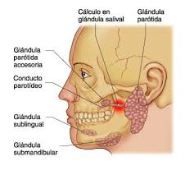
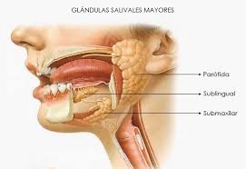
GLANDULAS SALIVALES MAYORES
PAROTIDAS SUBLINGUALES SUBMAXILARES
Notes:
GLANDULAS SALIVALES MAYORES

Slide 5
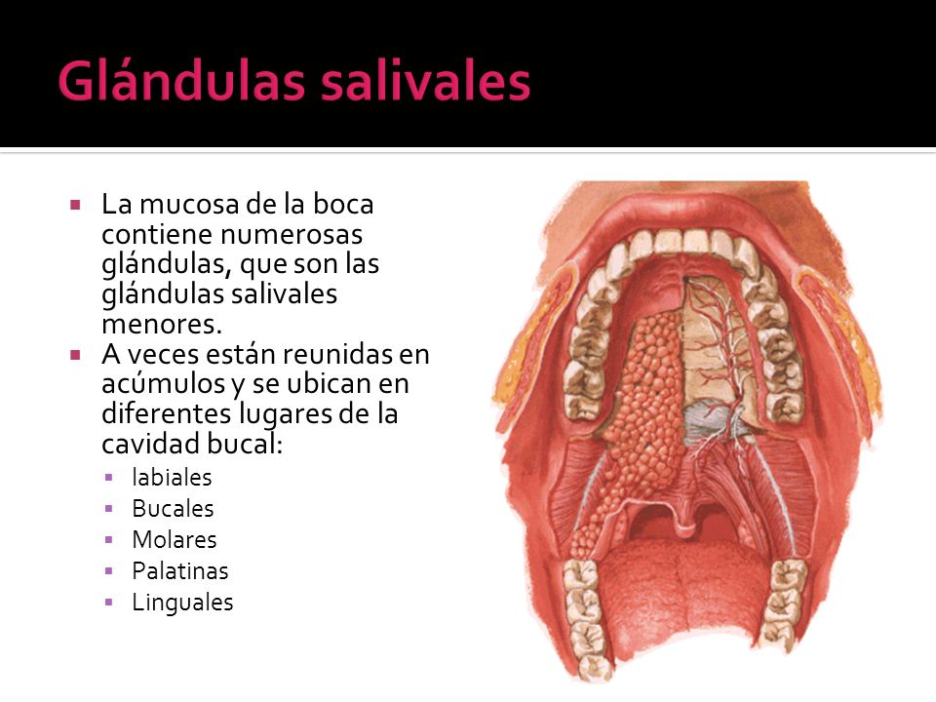
GLANDULAS SALIVALES MENORES
Notes:
GLANDULAS SALIVALES MENORES

Slide 6
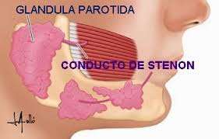
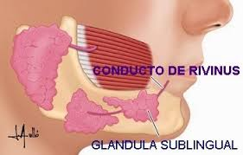
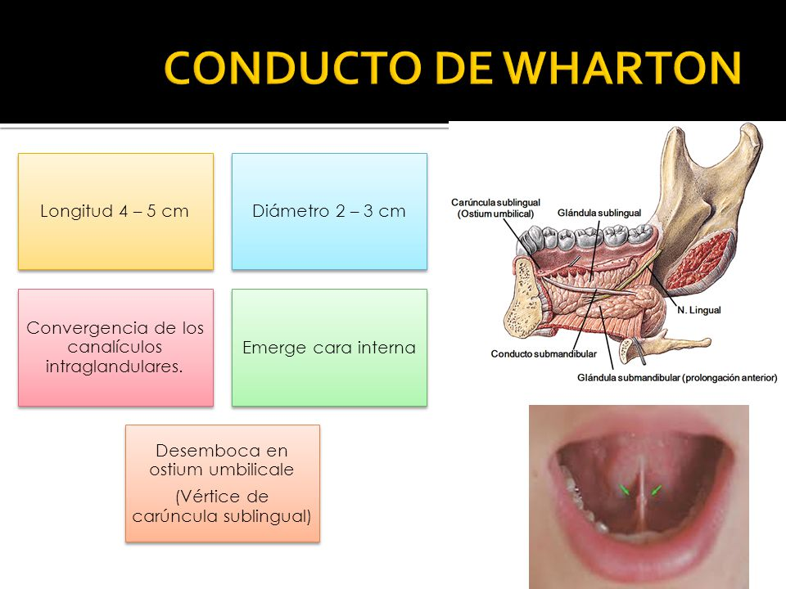
CONDUCTOS DE STENON WHARTON RIVINUS
Notes:
CONDUCTOS DE STENON WARTHON RIVINUS

Slide 7
2.- ENFERMEDADES INFECCIOSAS DE LAS GLANDULAS SALIVALES
2. 1 PAROTIDITIS VIRAL
2. 2 SIALADENITIS BACTERIANA AGUDA
Notes:
ENFERMEDADES INFECCIOSAS DE GLANDULAS SALIVALES

Slide 8
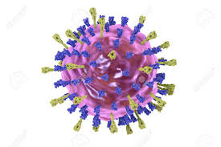
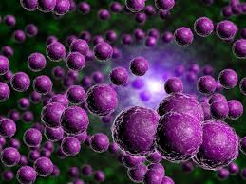
2.- ENFERMEDADES INFECCIOSAS DE LAS GLANDULAS SALIVALES
2.1 PAROTIDITIS VIRAL
2.2 PAROTIDITIS BACTERIANA AGUDA
PARAMIXOVIRUS
ESTAFILOCOCO AUREUS
Notes:
PAROTIDITIS VIRAL. PAROTIDITIS BACTERIANA AGUDA

Slide 9
2.1 PAROTIDITIS VIRAL
Causada por un virus de RNA (Paramyxovirus)
Se le conoce como Parotiditis Epidémica, Paperas.
ETIOLOGIA: ES UNA ENFERMEDAD INFECTOCONTAGIOSA EPIDEMICA AGUDA QUE SE TRASMITE POR LA SALIVA.
SE DA MUCHO EN NIÑOS QUE ACUDEN A GUARDERIAS ESCUELAS, HOSPITALES. LOS MESES DE FINALES DE INVIERNO SON LOS MAS FRECUENTES.
Notes:
PAROTIDITIS VIRAL ETIOLOGIA

Slide 10
CARACTERISTICAS CLINICAS
Se transmite por gotitas aéreas, afecta a la parótida pero puede infectar a la glándula submandibular.
Predilección niños de 5- 18 años.
Se manifiesta de 2- 3 semanas después del contagio.
Se caracteriza por tumefacción bilateral de las glándulas parótidas, con dolor agudo. El lóbulo de la oreja suele estar elevado.
Para su diagnostico se estudia la presencia de anticuerpos frente a los antígenos “V” y “S”. Dura entre 7-10 días.
El virus afecta los parénquimas glandulares por lo que se pueden manifestar inflamación de otras glándulas sistémicas como la tiroides, glándulas mamarias y gónadas femeninas y masculinas (Ooforitis en mujeres y Orquitis en hombres)
Notes:
CARACTERISTICAS CLINICAS DE LA PAROTIDITIS VIRAL

Slide 11
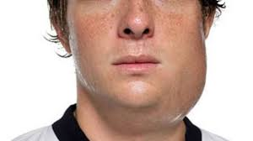
HISTOPATOLOGIA
El tejido conjuntivo esta edematizado e infiltrado por células plasmáticas y linfocitos. La luz del conducto suele contener restos de células descamadas y leucocitos neutrófilos, puede observarse degeneración y necrosis.
PRONÓSTICO
Es benigna y da inmunidad permanente.
En los hombres adultos con la enfermedad causa esterilidad
TRATAMIENTO
Antivirales
Se administran analgésicos y antipiréticos, dieta liquida, suplementos alimenticios y vitamínicos.
Reposo absoluto.
Se previene con la vacuna
Notes:
HISTOPATOLOGIA PRONOSTICO Y TRATAMIENTO

Slide 12
2.2 PAROTIDITIS BACTERIANA AGUDA
PROCESO INFLAMATORIO AGUDO DE LAS GLANDULAS SALIVALES POR CAUSAS BACTERIANAS
LA INFECCION PROVIENE DE EL ESTAFILOCOCO AUREUS
Notes:
PAROTIDITIS BACTERIANA AGUDA

Slide 13
PAROTIDITIS BACTERIANA AGUDA
ETIOLOGIA.
AFECTA TODAS LAS EDADES.
POR ANEMIAS, DIARREA DESHIDRATACION, FARMACOS COMO DIURETICOS TRAN-
QUILIZANTES, ANTIHISTAMINICOS, AVITAMINOSIS ENFERMEDADES INFECCIOSAS CRONICAS. HEPATITIS, POR DIABETES, INFECCION POR VIH, SIFILIS. PACIENTES DEBILES.
PRESENCIA DE ESTREPTOCOCOS Y ESTAFILOCOCOS EN LA GLANDULA SALIVAL
Notes:
ETIOLOGIA DE LA PAROTIDITIS BACTERIANA AGUDA

Slide 14
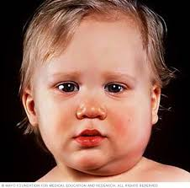
PAROTIDITIS BACTERIANA AGUDA
CARACTERISTICAS CLINICAS:
FIEBRE, MALESTAR GENERAL, POSTRACION, CEFALEA, ESCALOFRIO,
GLANDULA PAROTIDA AGRANDADA.
DOLOR AGUDO EN LA REGION PAROTIDA, EN EL GONION, TIPO IRRADIADO. DEL CONDUCTO DE STENON SALE SALIVA Y GRAN CONTENIDO PURULENTO.
PRONOSTICO ES MALIGNO PARA LA VIDA DEL PACIENTE.
TRATAMIENTO:
ANTIBIOTICO, ANTIPIRETICO, ANALGESICOS, SIALOGOGOS.
Notes:
CARACTERISTICAS CLINICAS PRONOSTICO Y TRATAMIENTO

Slide 15
3.- SIALOLITIASIS
Presencia de una o mas estructuras calcificadas ovaladas o redondeadas (cálculos salivales) en el conducto de una glándula salival mayor o menor
CARACTERISTICAS CLINICAS
Más frecuente en glándula submaxilar. Obstruye parcial o totalmente.
El paciente presenta dolor al comer, lo que se conoce como cólico salival.
Se produce aumento de volumen en piso de boca (la sequedad se suple con las secreciones de las otras glándulas).
Pueden sufrir infecciones retrogradas.
Etiología
Factor químico: fosfato de calcio de la mucina.
Factor inflamatorio: se inflama el conducto con lo que disminuye el lumen.
Factor predisponente familiar.
Factor anatómico: forma de bayoneta de los conductos de Warthon.
Notes:
3.- SIALOLITIASIS CARACTERISTICAS CLINICAS ETIOLOGIA

Slide 16
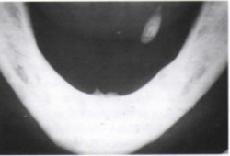
INCIDENCIA DE SIALOLITIASIS EN LAS GLANDULAS SALIVALES MAYORES Y MENORES
GLANDULAS MAYORES | INCIDENCIA | GLANDULAS MENORES | INCIDENCIA
Glándula submandibular | 73% | Labios | 37%
Glándula Parótida | 23% | Mucosa bucal | 34%
Glándula Sublingual | 4% | Suelo de la boca | 9%
 |  | Otros | 20%
CARACTERISTICAS CLINICAS
Se presenta en promedio en la 4ta década
Sin predilección por ningún sexo
A la palpación es firme y dolorosa
Si se infectan, pueden causar fiebre, malestar y exudado purulento.
Notes:
INCIDENCIA. CARACTERISTICAS CLINICAS

Slide 17
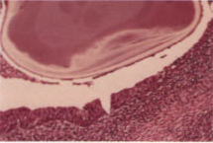
En las glándulas menores suele afectar el labio superior y la mucosa bucal. No se observa tumefacción, es palpable fácilmente.
HISTOPATOLOGIA
Macroscópicamente los cálculos salivales son blanco-amarillentos, densamente calcificados. El borde externo puede contener colonias microbianas. El revestimiento ductal que rodea al sialolito presenta metaplasia de células mucosas y planas y el epitelio se convierte en estratificado con células en anillo. El tejido conectivo esta infiltrado por linfocitos y células plasmáticas.
PRONÓSTICO Benigno
TRATAMIENTO
Manipulación manual del cálculo
Sialadenectomia y extirpación quirúrgico del cálculo
Si se acompaña de infección, se debe drenar y precedida de antibioticoterapia.
Notes:
HISTOPATOLOGIA, PRONOSTICO Y TRATAMIENTO

Slide 18
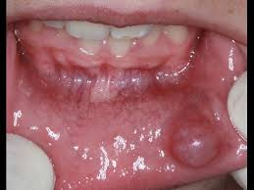
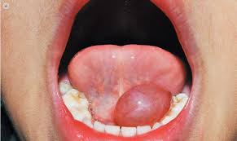
4.- LESIONES DE EXTRAVASACION
4.1 RANULA
4.2 MUCOCELE
Notes:
LESIONES DE EXTRAVASACION RANULA, MUCOCELE

Slide 19
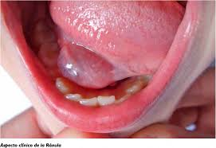
RANULA
ES UNA LESION POR EXTRAVASACION SALIVAL DE GLANDULAS SALIVALES MAYORES
ETIOLOGIA
POR PRESENCIA DE CONDUCTOS SALIVALES SINUOSOS Y SALIVA ESPESA. POR SIALOLITIASIS. POR TRAUMATISMOS. AFECTA PRINCIPALMENTE A LAS GLANDULAS SALIVALES SUBLINGUALES. SE CONSIDERA UN QUISTE
Notes:
RANULA ETIOLOGIA

Slide 20
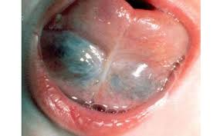
4.1 RANULA
CARACTERISTICAS CLINICAS
SE UBICA DEBAJO DE LA LENGUA TIENE DIFERENTES COLORES . AL PRINCIPIO NO TIENE SINTOMATOLOGIA PERO AL CRECER Y LLENARSE DE LIQUIDO PUEDE DAR MOLESTIAS Y DOLOR AL PACIENTE. DIFICULTA LA DEGLUSION, LA RESPIRACION Y LA FONACION.
RECIBE EL NOMBRE DE RANULA POR TENER LOS COLORES DE LA PANZA DE LAS RANAS. LOS COLORES SON: BLANCO, AMARILLO, GRIS, AZUL, NEGRO, VERDE
Notes:
RANULA CARACTERISTICAS CLINICAS

Slide 21
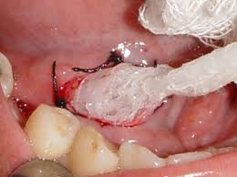
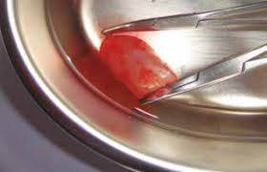
RANULA
CARACTERISTICAS HISTOLOGICAS
LA GLANDULA SALIVAL SUBLINGUAL SE CONVIERTE EN QUISTE POR EL EPILEIO QUE CONTIENE PROVENIENTE DE LA GLANDULA SALIVAL.
ES NECESARIO TOMAR UNA SIALOGRAFIA PARA DARSE CUENTA COMO ES EL CONDUCTO Y SU UBICACIÓN.
TRATAMIENTO QUIRURGICO
Notes:
CARACTERISTICAS HISTOLOGICAS DE LA RANULA TRATAMIENTO

Slide 22
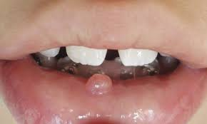
4.2 MUCOCELE
QUISTE DE RETENCION SALIVAL DE GLANDULAS SALIVALES MENORES.
ETIOLOGIA:
TRAUMATISMOS, IRRITACIONES SOBRE LA MUCOSA BUCAL DURANTE LA PRACTICA ODONTOLOGICA POR DESGARRO DE LA MUCOSA. TRAUMATISMOS CON FORCEPS O PINZAS DE CURACIONES. HERIDAS POR FRESAS.
EL MUCOCELE SE DA POR ROMPIMIENTO DEL CONDUCTO SALIVAL
Notes:
MUCOCELE ETIOLOGIA

Slide 23

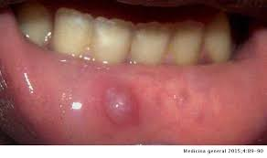
MUCOCELE
CARACTERISTICAS CLINICAS
SE OBSERVA UNA LESION REDONDEADA DE APROXIMADAMENTE 5 A 7 mm. DE DIAMETRO ES HEMISFERICA DE COLOR BLANQUECINO O GRIS AZULOSO EN LA MUCOSA BUCAL. A LA PALPACION ES BLANDA Y TIENE LA CARACTERISTICA DE QUE APARECE Y DESAPARECE. ES ASINTOMATICA.
LOS SITIOS PREFERENTES SON CARA INTERNA DE LABIOS, CARRILLOS PISO DE BOCA
Notes:
CARACTERISTICAS CLINICAS DEL MUCOCELE

Slide 24
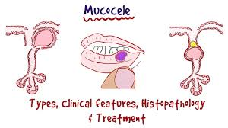
MUCOCELE
CARACTERISTICAS HISTOLOGICAS:
CON EL TRAUMATISMO SE ROMPE EL CONDUCTO SALIVAL Y SE FORMA UNA HEMORRAGIA Y SE FORMA UN COAGULO EOSINOFILO QUE SELLA LA SALIDA DE SALIVA. ESTO PERMITE QUE LA GLANDULA SALIVAL MENOR SE CONVIERTA EN UN QUISTE.
TRATAMIENTO QUIRURGICO
Notes:
CARACTERISTICAS HISTOLOGICAS DEL MUCOCELE

Slide 25
5.- LESIONES TUMORALES
5.1 ADENOMA PLEOMORFO
5.2 ADENOCARCINOMA DE
GLANDULAS SALIVALES
Notes:
5.- LESIONES TUMORALES

Slide 26
TUMORES BENIGNOS
DISTRIBUCION ANATOMICA DE TUMORES
 | BENIGNOS
GLANDULAS MAYORES
PAROTIDA | 70%
SUBMANDIBULAR | 60%
SUBLINGUAL | 30%
GLANDULAS MENORES
PALADAR | 50%
MUCOSA BUCAL | 50%
LABIO SUPERIOR | 75%
OROFARINGE | 60%
LABIO INFERIOR | 40%
LENGUA | 15%
TRIGONO RETROMOLAR | 10%
SUELO DE BOCA | 10%
Son bien delimitados, no infiltrantes y encapsulados. El diagnostico se realiza a partir del patrón de crecimiento y de los signos de diferenciación.
Notes:
TUMORES BENIGNOS

Slide 27
5.1 ADENOMA PLEOMORFO
ES EL TUMOR BENIGNO DE GLANDULAS SALIVAES MAS FRECUENTE.
Notes:
ADENOMA PLEOMORFO

Slide 28
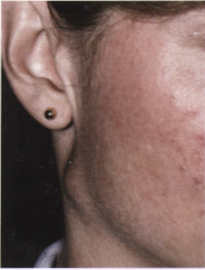
ADENOMA PLEOMORFO GENERALIDADES
Es el mas frecuente de los tumores benignos, compuesto por una proliferación de células mioepiteliales, tejido epitelial y mesenquimal, rodeado por una capsula fibrosa.
El termino pleomorfo hace referencia a la variabilidad parenquimatosa y estromal. Presentan núcleos normales y uniformes.
Representa el 60% de los tumores de parótida, el 50% de la submandibular y el 25% de la sublingual.
Notes:
ADENOMA PLEOMORFO GENERALIDADES

Slide 29
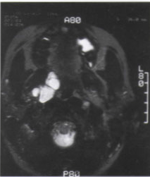
CARACTERISTICAS CLINICAS
El Adenoma Pleomórfico es de crecimiento lento y esta bien delimitado. Es blando, desplazable. En la parótida es esférico.
En las glándulas menores se presenta como una tumefacción blanda o ligeramente indurada, en paladar , con ulceración y telangiectasias en la mucosa.
Se presenta entre la 3ra y 5ta década de vida, es mas frecuente en hombres.
La RMN muestra imágenes esféricas bien delimitadas o masas multinodulares.
Notes:
CARACTERISTICAS CLINICAS

Slide 30
HISTOPATOLOGIA
El hallazgo mas constante es una cápsula fibrosa en cada nódulo, indispensable para el diagnóstico. El adenoma pleomorfo tiene dos patrones de diferenciación: ductal y mioepitelial.
Muchos A.P contienen capas difusas de células epiteliales monomorfas, otros presentan un patrón trabecular.
En otros, las células mioepiteliales están incluidos en un estroma mixomatoso. Los núcleos son excéntricos con citoplasmas hialinizados.
Aunque se encuentren encapsulados, pueden penetrar la capsula, creando nuevos focos tumorales, lo cual a pesar de extirparse pueden generar recidiva.
<1% se malignizan.
TRATAMIENTO
Lobectomia o sialadenectomia.
La enucleación simple esta contraindicada. Debe extirparse la lesión, la mucosa que las recubre y el periostio.
Notes:
CARACTERISTICAS HISTOLOGICAS TRATAMIENTO

Slide 31
TUMORES MALIGNOS DE LAS GLANDULAS SALIVALES
Los adenocarcinomas salivales pueden comportarse agresivamente a nivel local, con tendencia a recidivar tras el tratamiento y pueden metastatizar por vía linfática y/o hematógena.
Notes:
TUMORES MALIGNOS DE LAS GLANDULAS SALIVALES

Slide 32
DISTRIBUCION ANATOMICA DE TUMORES
 | MALIGNOS
GLANDULAS MAYORES
PAROTIDA | 30%
SUBLINGUAL | 70%
SUBMANDIBULAR | 40%
GLANDULAS MENORES
PALADAR | 50%
MUCOSA BUCAL | 50%
LABIO SUPERIOR | 25%
OROFARINGE | 40%
LABIO INFERIOR | 60%
LENGUA | 85%
TRIGONO RETROMOLAR | 90%
SUELO DE BOCA | 90%
Notes:
DISTRIBUCION ANATOMICA DE TUMORES

Slide 33
5.2 -ADENOCARCINOMA DE GLANDULAS SALIVALES
Tumor maligno de las glándulas salivales con grado de agresividad variable formado por células epiteliales (epidermoides) planas, estratificadas, carente de capsula.
TIPOS | Alto grado(el mas agresivo), grado intermedio, bajo grado.
EDAD | Pueden presentarse a cualquier edad. (3ra-7ma década)
SEXO | Femenino
LOCALIZACION | 50% Glándula Parótida. 20% Paladar. 30% Labios, zona retromolar, mucosa bucal
CLINICA | Nódulos focales bien delimitados. Los de alto grado son indurados y fijos, ulcerados. Su diámetro oscila entre 1-4cm. Afectación del VII par craneal (parálisis facial). Las lesiones de bajo grado tienen un tinte azulado. Diagnóstico diferencial con mucoceles.
RADIOGRAFICAMENTE | Expansión ósea y aumento de tamaño, uni o multiloculares, se asocia a un diente impactado
Notes:
ADENOCARCINOMA DE GLANDULAS SALIVALES

Slide 34
HITOPATOLOGIA | Contiene células parecidas al tejido salival (serosas, mucosas, seromucosas). Contenido basófilo. Posee diversos factores de crecimiento: solido( lobulillos poco definidos), microquistico, papilar(grandes espacios quísticos y proyecciones papilares) y folicular. Se observa anaplasia celular
TRATAMIENTO | A corto plazo simula un tumor benigno. En la glándula parótida, se trata con lobectomía, o parotidectomia total. El tumor es radiorresistente. QUIMIOTERAPIA
RECIDIVA | A largo plazo un 30% puede recidivar y 15% metastatizar.
Notes:
HISTOPATOLOGIA. TRATAMIENTO RECIDIVA

Slide 35
6.- SINDROME DE SJOGREN
* *
ENFERMEDAD DE AUTOINMUNIDAD DONDE ANTICUERPOS DESTRUYEN EL TEJIDO GLANDULAR EXOCRINO
( ojos, boca, piel)
ETIOLOGIA
ENFERMEDADES VIRALES POR RETROVIRUS, CITOMEGALOVIRUS, VIRUS DE EPSTEIN – BARR.
ATACAN CELULAS ALTERANDO LOS CROMOSOMAS HACEN QUE LA CELULA SE VEA EXTRAÑA Y ES ATACADA Y DESTRUIDA POR LINFOCITOS T.
CAMBIOS HORMONALES
Notes:
6.- SINDROME DE SJOGREN ETIOLOGIA

Slide 36
SINDROME DE SJÖGREN
Grupo de enfermedades autoinmunes con marcada predilección por mujeres cuyo componente mas llamativo es un intenso proceso autoinmune mediado por linfocitos T.
CARACTERISTICAS CLINICAS
El síndrome afecta a un 0.5-1% de la población
Predilección por mujeres 80%
Si solo afecta a las glándulas salivales y lagrimales, sin manifestaciones autoinmunes sistémicas se denomina SJOGREN PRIMARIO.
Los pacientes presentan queratoconjuntivitis seca, que se tiñen de rosa con rosa de Bengala.
Prueba de Schirmer positiva (Si el flujo es inferior a 5mm en <5 min).
Notes:
CARACTERISTICAS CLINICAS SJOGREN PRIMARIO

Slide 37
SÍNDROME DE SJOGREN
CARACTERISTICAS CLINICAS BUCALES Y SISTEMICAS
RESEQUEDAD DE BOCA
RESEQUEDAD DE OJOS
RESEQUEDAD DE PIEL
EL SX. SJOGREN PRIMARIO SE ASOCIA CON LINFOMAS. EL SECUNDARIO CON ARTRITIS REUMATOIDE, LUPUS ERITEMATOSO, ESCLERODERMIA
Notes:
CARACTERISTICAS CLINICAS BUCALES Y SISTEMICAS

Slide 38
SINDROME DE SJOGREN
MANIFESTACIONES BUCALES
RESEQUEDAD BUCAL
HIPOSALIVACION
XEROSTOMIA
PLACA DENTOBACTERIANA
CARIES
DISGEUSIAS CAMBIO DE SABOR SENSASACION DE ARDOR. DOLOR
PERIODONTITIS
AUMENTO PAROTIDEO
Notes:
MANIFESTACIONES BUCALES DEL SINDROME DE SJOGREN

Slide 39
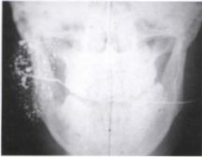
Síndrome de Sjogren secundario, asociado a Artritis Reumatoide, lupus eritematoso, esclerosis sistémica, dermatomiositosis.
La etiología del S.S. es desconocida.
El 45% de los pacientes presenta un aumento de tamaño de la parótida, cuando se presenta suele ser bilateral.
DIAGNOSTICO
Sialografía con contraste por toda la glándula.
Gammagrafía con pertecnato
Tomografía computarizada
Resonancia magnética
Biopsia de glándulas salivales menores
Notes:
SINDROME DE SJOGREN SECUNDARIO

Slide 40
HISTOPATOLOGIA
Se caracteriza por ser una lesión linfoepitelial benigna.
Presencia de linfocitos T y B.
Destrucción progresiva y perdida de unidades acinares.
Las células ductales y periductales sufren hiperplasia, formando islotes de células epiteliales carentes de luces definidas.
Los cambios observados en las glándulas menores en el S.S. consisten en acúmulos de linfocitos alrededor de los conductos intralobulillares.
TRATAMIENTO
No existe tratamiento eficaz.
Aplicaciones tópicas de fluor para minimizar el desarrollo de caries radicular.
Sustitutos de saliva o glicerina/agua con sabor a limón.
Pilocarpina, estimula la secreción conservando cierta funcionalidad.
El S.S. secundario va acompañado de agentes inmunosupresores.
Notes:
HISTOPATOLOGIA TRATAMIENTO

Slide 41
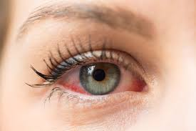
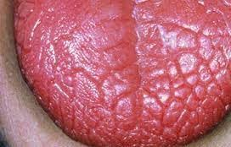
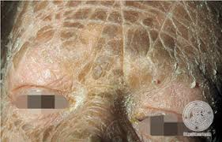
PRONOSTICO:
DEPENDIENDO COMO SE ASOCIE CON LAS DIFERENTES ENFERMEDADES. SE DEBE CANALIZAR
TRATAMIENTO:
SALIVA ARTIFICAIAL PREVENCION DE CARIES. GOTAS OFTALMICAS
CREMA PARA PIEL
CORTICOESTROIDES
Notes:
PRONOSTICO TRATAMIENTO BUCAL DERMICO Y OCULAR

Slide 42
Notes:
ESQUEMA DE ALTERACIONES DE GALNDULAS SALIVALES

Slide 43
EJERCICIOS CON CASOS CLINICOS
SE PUEDEN HACER VARIOS EJERCICIOS EN DONDE EL MAESTRO DA LAS CARACTERISTICAS CLINICAS DE UNA ENFERMEDAD DE GLANDULAS SALIVALES, SE MUESTRAN FOTOGRAFIAS DEL PACIENTE Y EL CORTE HISTOLOGICO Y EL ALUMNO DIAGNOSTICA. TAMBIEN SE PUEDE TRABAJAR EN EQUIPOS DE CINCO ALUMNOS PARA EL DIAGNOSTICO.
Notes:
EJERCICIOS CASOS CLINICOS

Slide 44
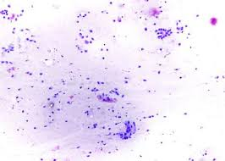
PREGUNTAS ?
Notes:
PREGUNTAS

Slide 45
¿.
BIBLIOGRAFIA
Saap, P. Patología oral y Maxilofacial contemporánea. Ed.Elsevier. 2004
Castellanos J. Luis. Díaz Guzmán Laura Medicina en Odontología. Manejo de Pacientes con Enfermedades
Sistémicas. Ed. Manual Moderno 2015 México.
Cawson R.A., Odell E.W. Fundamentos de Medicina y Patología Oral. Ed. Elsevier octava edición 2012
Gassab E., Berkaoui A., Kedous S., Korbi A., Khaireddine N., Harrathi K., Moussa A., El Kadhi F., Koubaa J., Gassab A. Adenome pleomorphe a localisation extra parotidienne. J TUN ORL. (2009); 22: 36-39.
Sahoo N., Rangan M., Gadad R. Pleomorphic adenoma palate: Major tumor in a minor gland. Annals of Maxillofacial
Surgery. (2013); 3 (2): 195-97.
Notes:
BIBLIOGRAFIA

Slide 46
ENFERMEDADES DE LAS GLANDULAS SALIVALES
GUIA DE DIAPOSITIVAS 1
1.- PORTADA
2.- PRESENTACION
3.- GENERALIDADES DE LAS GLANDULAS SALIVALES
4.- GLANDULAS SALIVALES MAYORES
5.- GLANDULAS SALIVALES MENORES
6.- CONDUCTOS DE STENON WHARTON Y RIVINUS
7.- ENFERMEDADES INFECCIOSAS DE LAS GLANDULAS SALIVALES
8.- PAROTIDITIS VIRAL Y PAROTIDITIS BACTERIANA AGUDA
9.- PAROTIDITIS VIRAL ETIOLOGIA
10 - CARACTERISTICAS CLINICAS DE LA PAROTIDITIS VIRAL
11- HISTOPATOLOGIA PRONOSTICO Y TRATAMIENTO
12- PAROTIDITIS BACTERIANA AGUDA
13- ETIOLOGIA DE LA PAROTIDITIS BACTERIANA AGUDA
14- CARACTERISTICAS CLINICAS PRONOSTICO Y TRATAMIENTO
Notes:
GUIA DE DIAPOSITIVAS 1

Slide 47
ENFERMEDADES DE LAS GLANDULAS SALIVALES
GUIA DE DIAPOSITIVAS 2
15- 3.- SIALOLITIASIS CARACTERISTICAS CLINICAS ETIOLOGIA
16- INCIDENCIA. CARACTERISTICAS CLINICAS
17- 4.- LESIONES DE EXTRAVASACION RANULA, MUCOCELE
18- LESIONES DE EXTRAVASACION RANULA, MUCOCELE
19- RANULA ETIOLOGIA
20- RANULA CARACTERISTICAS CLINICAS
21- CARACTERISTICAS HISTOLOGICAS DE LA RANULA TRATAMIENTO
22- MUCOCELE ETIOLOGIA
23- CARACTERISTICAS CLINICAS DEL MUCOCELE
24- CARACTERISTICAS HISTOLOGICAS DEL MUCOCELE
25- 5.- LESIONES TUMORALES
26- TUMORES BENIGNOS
27- ADENOMA PLEOMORFO
28- ADENOMA PLEOMORFO GENERALIDADES
29- CARACTERISTICAS CLINICAS
30- CARACTERISTICAS HISTOLOGICAS TRATAMIENTO
Notes:
GUIA DE DIAPOSITIVAS 2

Slide 48
ENFERMEDADES DE LAS GLANDULAS SALIVALES
GUIA DE DIAPOSITIVAS 3
31- TUMORES MALIGNOS DE LAS GLANDULAS SALIVALES
32- DISTRIBUCION ANATOMICA DE TUMORES
33- ADENOCARCINOMA DE GLANDULAS SALIVALES
34- HISTOPATOLOGIA. TRATAMIENTO RECIDIVA
35- 6.- SINDROME DE SJOGREN ETIOLOGIA
36- CARACTERISTICAS CLINICAS SJOGREN PRIMARIO
37- CARACTERISTICAS CLINICAS BUCALES Y SISTEMICAS
38- MANIFESTACIONES BUCALES DEL SINDROME DE SJOGREN
39- SINDROME DE SJOGREN SECUNDARIO
40- HISTOPATOLOGIA TRATAMIENTO
41- PRONOSTICO TRATAMIENTO BUCAL, DERMICO Y OCULAR
42- ESQUEMA DE ALTERACIONES DE GLANDULAS SALIVALES
43- EJERCICIOS CASOS CLINICOS
44- PREGUNTAS
45- BIBLIOGRAFIA
46- GUIA DE DIAPOSITIVAS 1
47- GUIA DE DIAPOSITIVAS 2
48- GUIA DE DIAPOSITIVAS 3
49- MATERIAL AUDIOVISUAL ELABORACION
Notes:
GUIA DE DIAPOSITIVAS 3

Slide 49
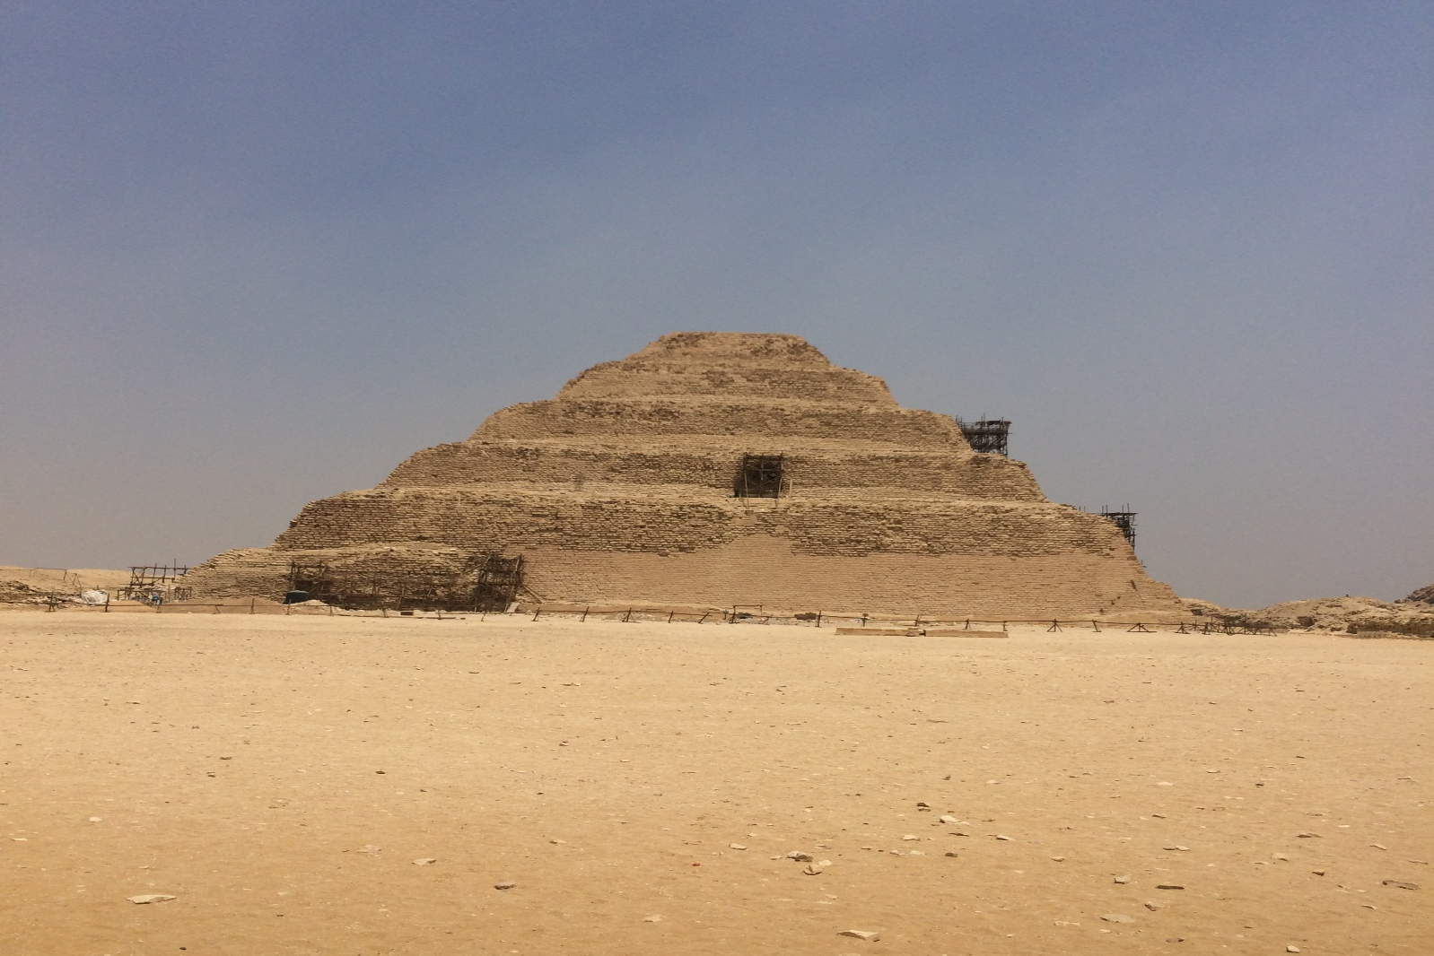
MATERIAL AUDIOVISUAL ELABORADO POR:
DR. EN E. MARILUZ DIAZ GUZMAN
Notes:
MATERIA AUDIOVISUAL ELABORACION

